Slide 1
گزارش فاز دوم پروژه درس یادگیری ماشین
تهیه کننده: امیرحسین کارگران خوزانی
شماره دانشجویی: ۹۹۲۰۱۱۱۹
تیر ماه ۱۴۰۰

Slide 2
فاز دوم
در پارت اول مدل‌های یادگیری ماشین بدون نظارت را بررسی می‌کنیم.
در پارت دوم تاثیر دادگان بیشتر و عملیات fine-tune بر روی مدل MLP را بررسی می‌کنیم.

Slide 3
پارت اول: الگوریتم‌های دسته بندی
۳ الگوریتم Kmeans، GMM و KmeansMiniBatch (در کوئرا اجازه داده شد) برای بررسی انتخاب شدند و برای هر یک به ازای ۲، ۳ و ۴ کلاستر و برای هر یک از روش‌های BOW و W2V اجرا می‌شود.
با استفاده از الگوریتم TSNE )طبق تجربه قبلی نسبت به PCA شهود بهتری می‌دهد) به ۲ بعد کاهش انجام شده است و این دادگان درست است که در ادامه درqube نمایش داده شده اما در ۲ بعد هستند.
برای حالت دو کلاسه چند متریک مختلف که به نقل از sklearn برای دسته بندی مناسب هستند انتخاب شد و مقایسه‌ای بین آن‌ها در ادامه انجام می‌شود (منبع)

Slide 4
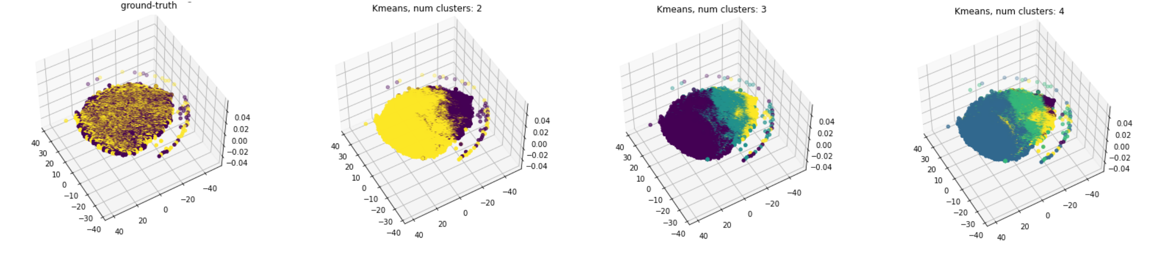
Kmeans: ‌BOW

Slide 5
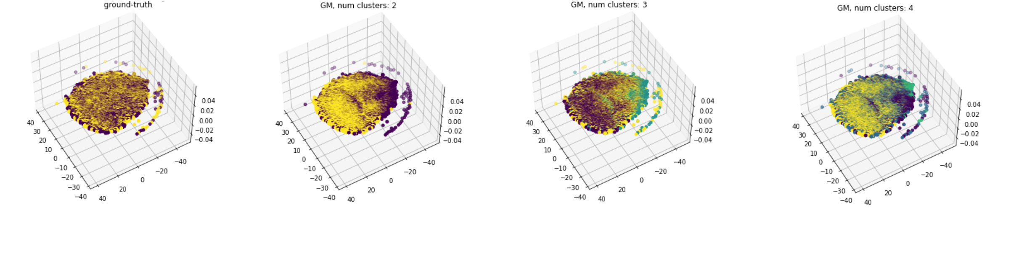
GMM: ‌BOW

Slide 6
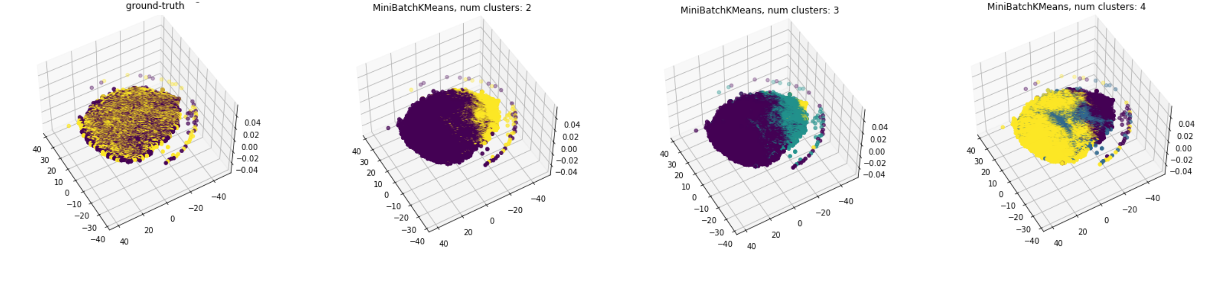
KmeansMiniBatch : ‌BOW

Slide 7
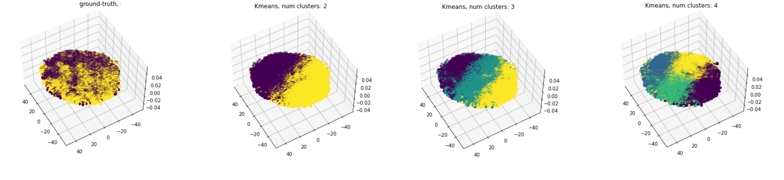
Kmeans: ‌W2V

Slide 8
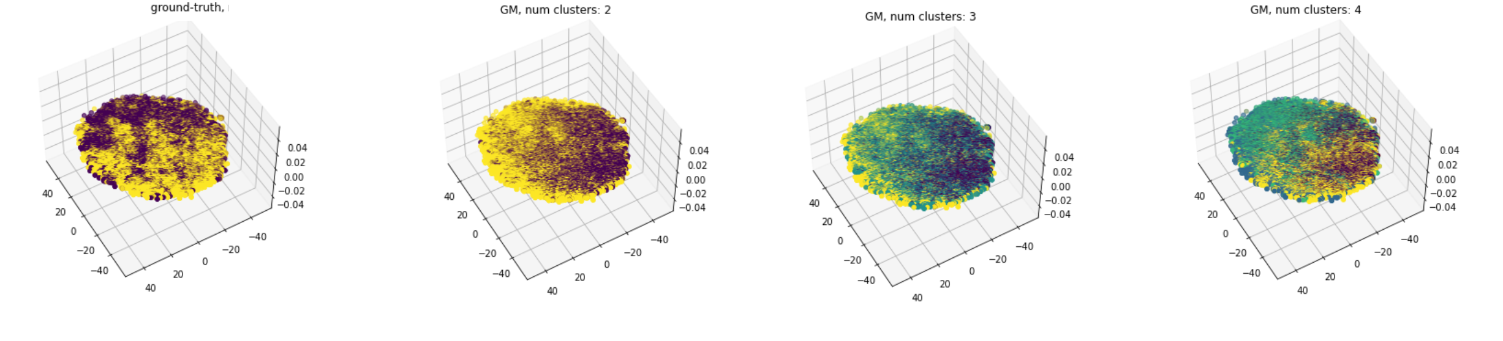
GMM: ‌W2V

Slide 9
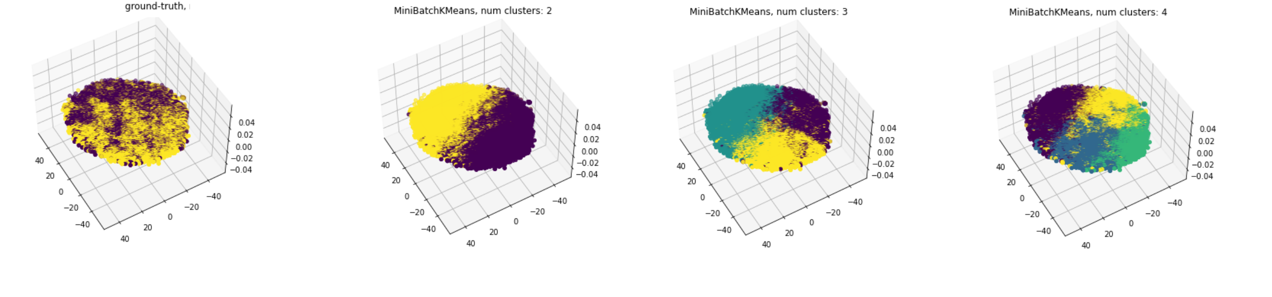
KmeansMiniBatch : ‌W2V

Slide 10
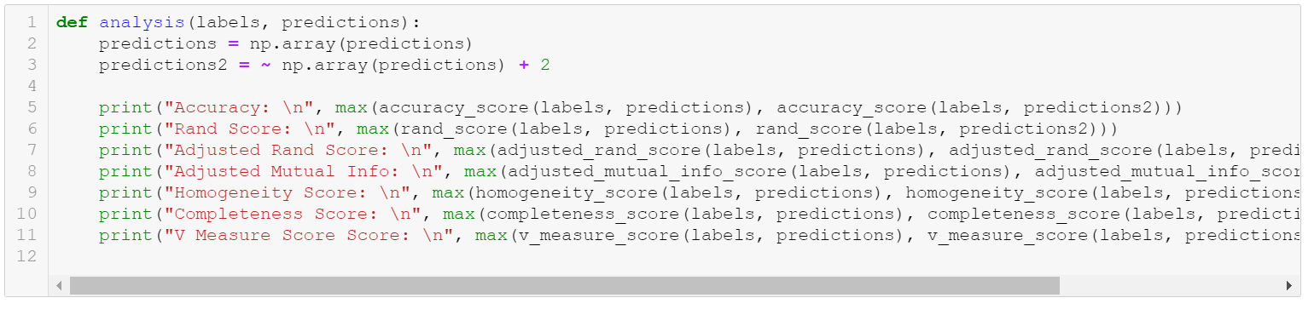
آنالیز دسته بند دو کلاسه
به این منظور تابع analysis را نوشتیم که معیارهای بیان شده در این لینک را محاسبه می‌کند. از انجا که ممکن است کلاس ۰ و ۱ جا به جا شوند و برعکس مچ شده باشند ما یکبار بین برچسب‌های پیش‌بینی شده و اصل برچسب‌ها نتیجه‌ها را محاسبه کردیم و یک بار هم یکی از کلاس‌ها را برعکس کردیم و ماکسیمم را گزارش کردیم.

Slide 11
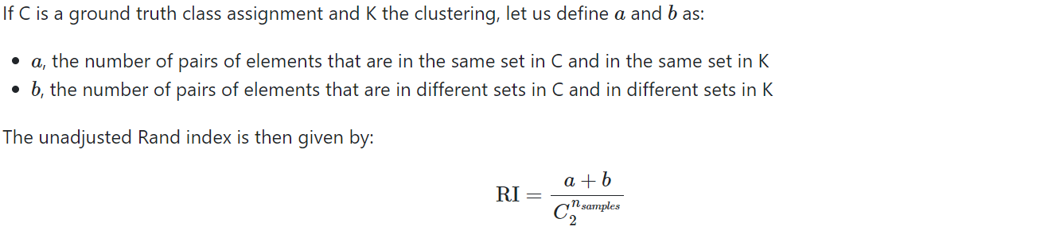
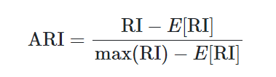
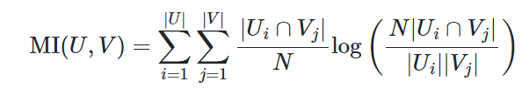
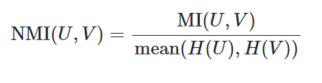
ادامه آنالیز دسته بند دو کلاسه
Accuracy که همان تعداد تشخیص‌های صحیح به کل تشخیص‌هاست.
Rand index و Adjust شده آن نشان‌ می‌دهد چقدر کلاس‌های ما به کلاس‌های اصلی شبیه هستند و این کار را با شماردن زوج‌ها انجام می‌دهد.
Adjusted Mutual info Score نشان می‌دهد به چه اندازه فرکانس‌های مشاهده شده با کلاس‌های اصلی تفاوت دارد.

Slide 12
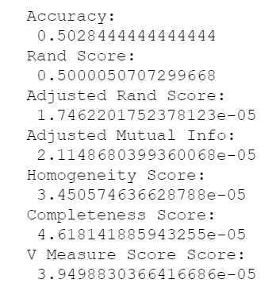
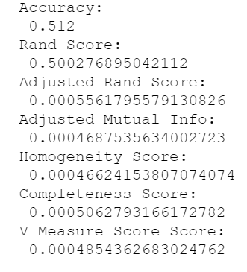
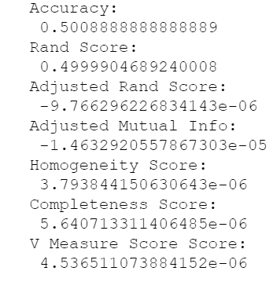
خروجی تابع analysis برای BOW
Kmeans GMM KmeansMiniBatch

Slide 13
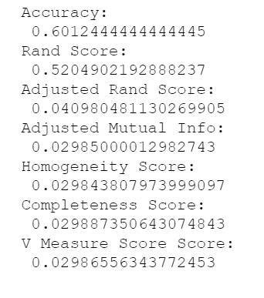
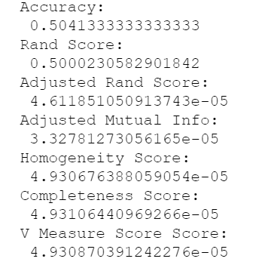
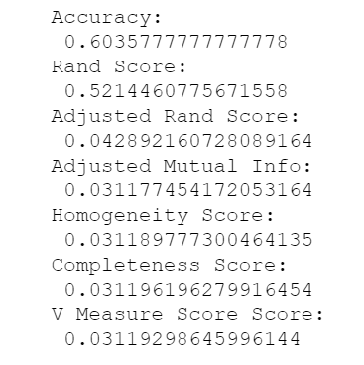
خروجی تابع analysis برای W2V
Kmeans GMM KmeansMiniBatch

Slide 14
نتیجه گیری
در BOW الگوریتم GMM بهتر عملکرده است.
در W2V الگوریتم Kmeans بهتر عملکرده است.
الگوریتم ها به نقاط ابتدایی وابسته هستند و الگوریتم KmeansMiniBatch نسبت به پارامتر batch نیز حساس است.

Slide 15
نتیجه گیری بین دو کلاستر و سه کلاستر
در هر ۳ الگوریتم با بررسی چند قمت مختلف به صورت دستی مشاهده شد که کلاستر سوم دسته کوچکتری نسبت به دو کلاستر بزرگتر خواهد بود.
ابتدا فکر کردم که معمولا نظراتی در آن دسته با برچسب سوم قرار می‌گیرد که ممکن است هم منفی و یا مثبت باشد. اما مشاهده کردم که به نظر این بایاس من است که دلم میخواهد این نظرات چنین نظراتی باشند و مشاهده علمی‌ای نیست. اما می‌توان گفت که دسته سوم دسته کوچکتری است و دسته‌های اول و دوم با دسته‌های اول و دوم در کلاستر دوتایی اشتراک زیادی دارند.

Slide 16
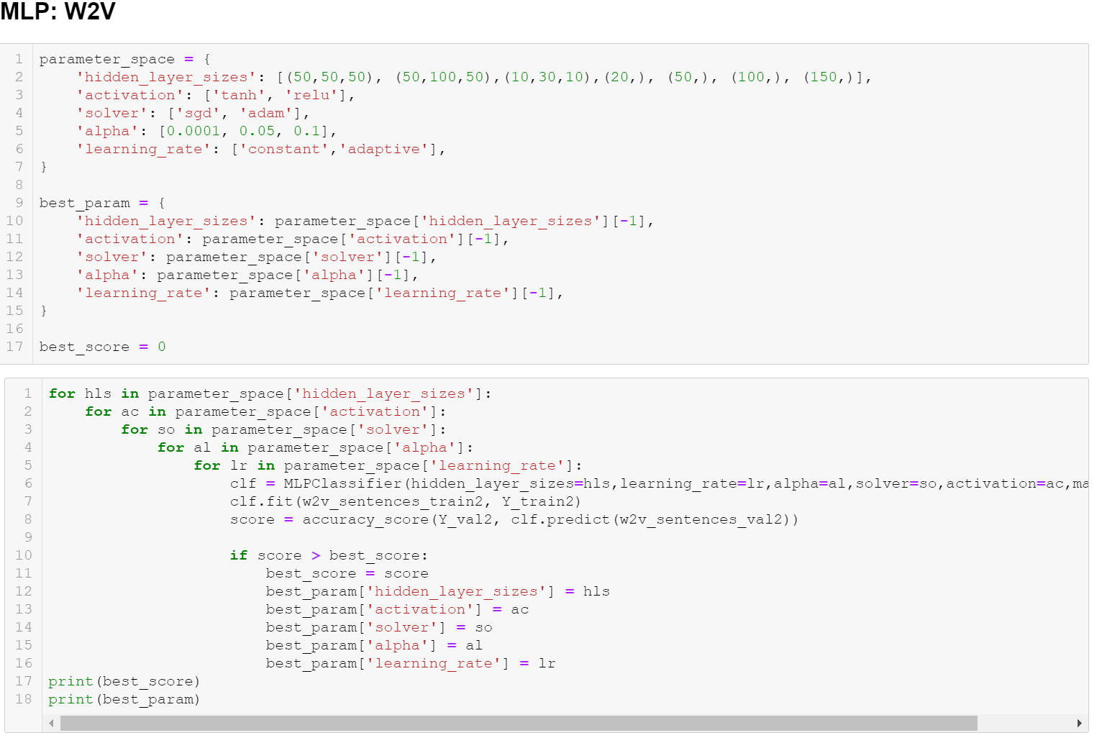
پارت دوم: Fine-tuning
ما ابتدا با استفاده از WordtoVec تنها بر روی همین دادگان محدود مدل MLP خود را با hyper parameter tuning آموزش می‌دهیم و بهترین دقت روی دادگان validation را گزارش می‌کنیم.

Slide 17
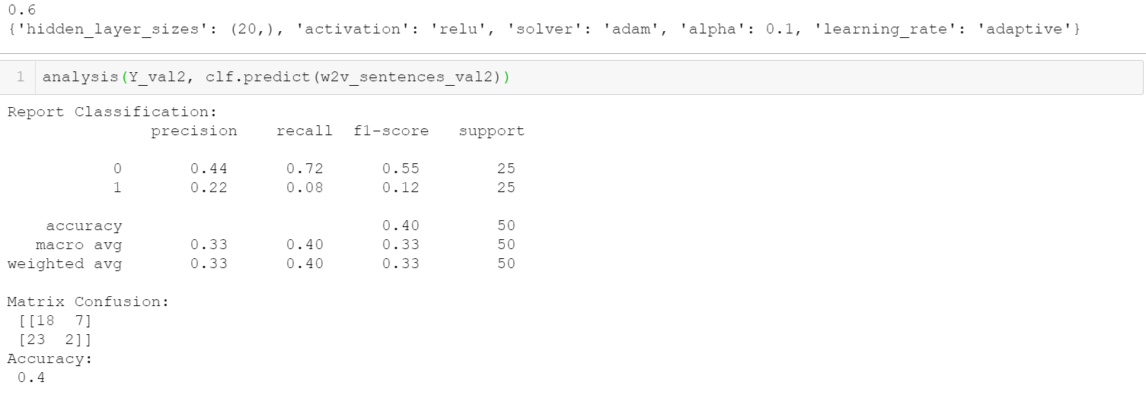
ادامه Fine-tuning
بهترین دقت روی دادگان validation برابر ۰.۶ و بر روی دادگان تست برابر ۰.۴ است.

Slide 18
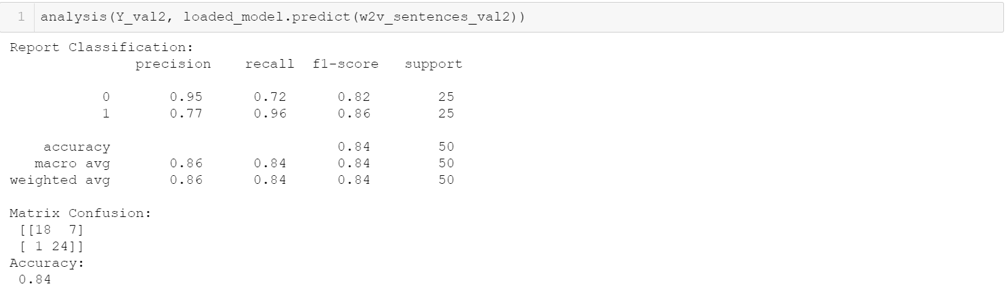
ادامه Fine-tuning
سپس بردارها را با استفاده از Googlenews-Wordtovec به فضای ۳۰۰ بعدی می‌بریم که مناسب داده شدن به ورودی بهترین مدل MLP فاز اول باشد.
با استفاده از تابع partial_fit دادگان این مدل را نیز به بهترین مدل می‌دهیم و این فرآیند را چند بار انجام می‌دهیم.
در نهایت دقت بر دادگان تست برابر ۰.۸۴ خواهد شد.

Slide 19
نتیجه‌گیری
با استفاده از مدل‌های pre-trained شده که به دادگان بیشتری دسترسی داشته‌اند می‌توان دقت بهتری کسب نمود، به این منظور نیاز است که آن‌ها را base خود قرار داده و عملیات fine-tune انجام شود تا مدل مطابق آنچه که ما نیاز داریم بشود.
شبیه این مساله را در مسائل تصویر نیز داریم، برای مثال شما یک شبکه رو برای تشخیص یک موجود استفاده کردی، سپس چندین لایه رو فریز می‌کنی و فقط چند لایه رو برای تشخیص یه موجود دیگر اموزش میدی‌، البته این کار وسیع تر است و transferred learning نامیده می‌شود. اما کانسپت این کار همان است چرا که کمک می‌کند با داده کمتر شبکه خوبی در نهایت داشته باشی.

